Slide 1
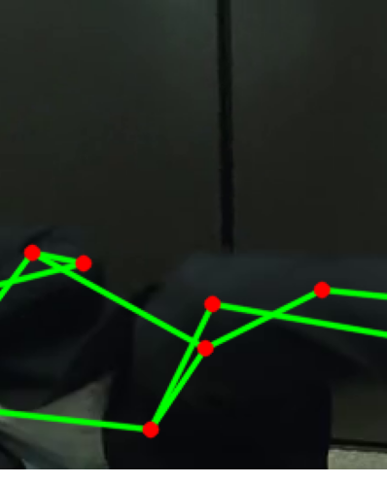
碩士論文口試
雙模態骨架與視覺特徵融合
於弱監督暴力偵測
多種骨幹網路之比較研究
Dual-Modal Skeleton–Visual Fusion for Weakly Supervised Violence Detection
研究生 鄭暐瀚 Wei-Han Jeng
指導教授 楊傳凱 博士
國立臺灣科技大學 資訊管理系
口試日期｜2026 年 7 月 21 日
Notes:
【建議時間：20 秒】
各位口試委員、老師好，我是鄭暐瀚。今天要報告的題目是「雙模態骨架與視覺特徵融合於弱監督暴力偵測：多種骨幹網路之比較研究」。這項研究關注的是：當訓練資料只有影片層級標籤、沒有逐影格標註時，我們能不能同時利用畫面語意與人體動作結構，讓模型更準確地找出暴力事件；以及這個方法換到不同視覺骨幹、不同資料集與受污染影像後，是否仍然成立。接下來我會依序說明研究動機、方法、實驗結果、穩健性分析與研究限制。

Slide 2
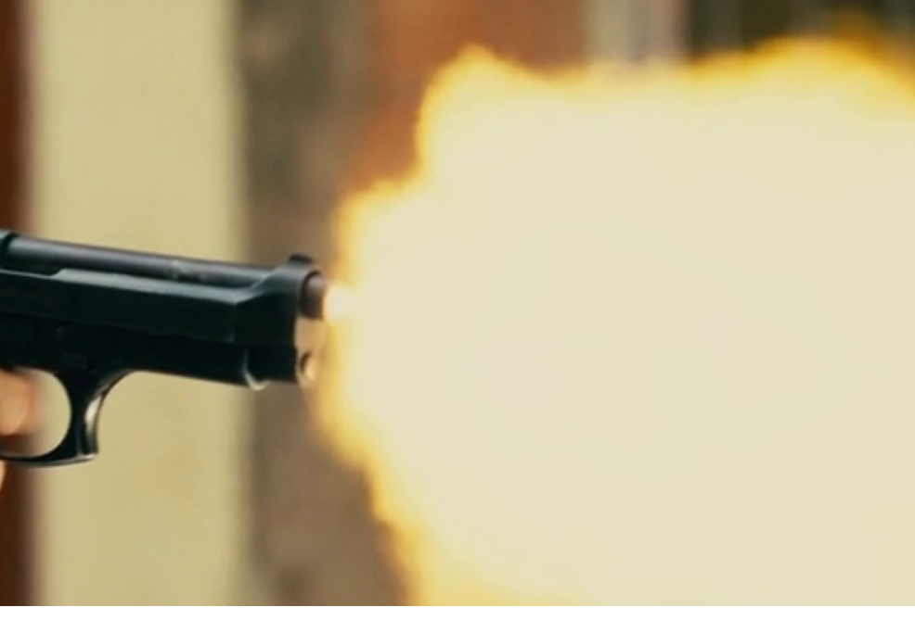
第 1 章｜緒論
02
監視影像的困難，不只是「看見暴力」
真正的任務是從大量正常片段中，及時定位少數異常事件
長時段
稀少
高代價
監視影片連續、冗長
異常只占少數片段
漏報與誤報都重要
研究焦點：模型不只要判斷影片是否異常，也要給出隨時間變化的異常分數。
核心矛盾：逐影格標註昂貴，但只用影片標籤又難以學到事件真正發生的位置。
來源：本研究；示意影格取自論文實驗資料 XD-Violence
碩士論文口試｜鄭暐瀚｜2026.07.21
Notes:
【建議時間：45 秒】
監視影片通常很長，而且絕大多數時間都是正常的；真正需要注意的暴力事件可能只占其中幾秒。實務系統不能只回答「這部影片有沒有異常」，還要指出事件大概發生在哪個時間點。
逐影格標註事件起訖的成本很高；但若只給整部影片正常或異常標籤，模型又容易把背景或偶然物件當成捷徑。因此，本研究採用弱監督影片異常偵測：用影片層級標籤訓練，輸出細到片段或影格層級。

Slide 3
第 1 章｜研究背景
03
弱監督設定：只有影片標籤，卻要找出事件位置
輸入
模型學習
輸出
→
多重實例學習（MIL）
→
1
2
3
!
5
6
把影片視為片段集合
從高分片段反推影片標籤
整部影片只有一個標籤：異常
時間軸上的異常分數
學習難點：被標為異常的影片中哪些片段真的異常，訓練時並不知道；模型必須自行辨識。
影片層級監督
≠
影格層級答案
→ 需要更可靠的特徵與聚合方式
來源：本研究整理（弱監督影片異常偵測設定）
碩士論文口試｜鄭暐瀚｜2026.07.21
Notes:
【建議時間：45 秒】
（時間不足可略過本頁）這張圖說明弱監督設定。左邊影片被切成多個片段；訓練時只知道整部影片被標為異常，不知道真正事件位於哪些片段。中間以多重實例學習把影片視為片段集合，讓高分片段支持影片層級判斷；右邊則輸出時間序列異常分數。
影片層級標籤與影格層級答案之間有資訊落差，因此方法必須同時處理特徵來源，以及片段分數如何聚合。

Slide 4
第 1 章｜研究動機
04
單一視覺線索容易誤判；動作結構提供互補證據
視覺語意
骨架動態
場景、物體、外觀、語意脈絡
關節位置、相對姿態、時間變化
畫面
語意
弱點：背景偏差、遮擋、視角改變
弱點：偵測漏失、遠景、小人物
研究假設：讓模型依片段情境決定「此刻更相信哪一種證據」，會比固定相加更有效。
來源：本研究概念整理
碩士論文口試｜鄭暐瀚｜2026.07.21
Notes:
【建議時間：40 秒】
視覺特徵擅長理解場景、物體與語意脈絡，但容易受到背景、遮擋與拍攝視角影響。骨架特徵聚焦人體關節與動作結構，對衣著、顏色或部分背景變化較不敏感；但人物太小、遮擋嚴重或姿態估計失敗時也會不可靠。
因此兩者各有優勢與盲點。本研究的核心假設是：不要固定平均兩種特徵，而要讓模型依片段判斷此刻更相信哪一種證據。

Slide 5
第 1 章｜研究問題
05
三個研究問題，對應三層驗證
融合是否真的有價值？
RQ1
門控融合能否穩定優於單模態與晚期融合？
骨幹選擇是否影響結論？
RQ2
四種視覺語言骨幹、兩個資料集是否一致？
分布偏移時如何適應？
RQ3
凍結架構下，若僅適應融合頭 3 個 LayerNorm，傳統 TTA 是否有效？替代策略是什麼？
方法價值
→
泛化邊界
→
部署穩健性
來源：本研究研究問題設計
碩士論文口試｜鄭暐瀚｜2026.07.21
Notes:
【建議時間：70 秒】
本研究整理成三個問題。第一，雙模態融合是否真的帶來價值？我不只比較融合與單模態，也比較簡單的晚期分數融合與可學習的門控融合，確認增益來自哪裡。第二，這個結論是否依賴某一個視覺骨幹？因此我選擇四個不同規模與訓練方式的視覺語言模型，並在 UCF-Crime 與 XD-Violence 兩個資料集重複驗證。第三，部署時影像可能受到雜訊、模糊或壓縮。現有測試時適應方法多半建立在 BatchNorm，而本研究骨幹主要使用 LayerNorm，所以我要確認 TENT 與 SAR 是否仍有效，並提出不更新模型參數的可靠度重加權策略。
也就是說，三個問題分別回答方法價值、泛化邊界與部署穩健性。

Slide 6
第 1 章｜研究貢獻
06
本研究的四項貢獻
1
雙模態架構
2
多骨幹比較
VLM 視覺特徵＋CTR-GCN 骨架特徵，以片段門控進行融合
同一訓練框架比較 CLIP、SigLIP2 Base、SO400M 與 Giant
3
LayerNorm TTA 診斷
4
無梯度穩健化
實證 TENT／SAR 在此設定幾乎不改變結果
以視覺流 solo 分數離散度偵測判別力崩潰，配合骨架位移安全閘，測試時重新分配模態信任（零參數更新、無標籤）
實驗定位：重點不只追求單一最高分，而是釐清何時有效、何時失效，以及原因。
來源：本研究整理
碩士論文口試｜鄭暐瀚｜2026.07.21
Notes:
【建議時間：30 秒】
這張以四個標題帶過：第一，建立視覺與骨架雙模態門控架構。第二，在相同下游框架比較四個視覺語言骨幹。第三，檢驗 TENT 與 SAR 在 LayerNorm 架構下的限制。第四，提出無梯度穩健化：以視覺串流 solo 分數離散度偵測判別力崩潰，配合骨架位移安全閘，測試時重新分配模態信任，而且不更新參數、不使用標籤。

Slide 7
第 2 章｜文獻探討
07
從單一路徑，到多模態與測試時穩健化
深度視覺
視覺語言模型
C3D／I3D
語意表徵
手工特徵
弱監督 MIL
本研究
光流／軌跡
Top-k／排序損失
骨架＋門控＋TTA
研究缺口 1：既有弱監督方法多倚賴單一視覺串流；骨架與大規模 VLM 的融合比較仍不足。
研究缺口 2：TTA 常假設 BatchNorm 可更新；凍結架構下若僅適應融合頭 3 個 LayerNorm，機制可能失效。
來源：論文第 2 章文獻回顧；Sultani et al. (2018)、TENT、SAR 等
碩士論文口試｜鄭暐瀚｜2026.07.21
Notes:
【建議時間：40 秒】
相關工作從光流、軌跡等手工特徵，演進到 3D CNN、雙串流網路與弱監督 MIL。近年視覺語言模型提供更強語意表徵，但多數研究仍以單一視覺串流為主；測試時適應則常以熵最小化更新正規化參數，許多機制依賴 BatchNorm。
本研究位於弱監督、多模態與 LayerNorm TTA 的交叉點：前半段研究視覺與骨架如何融合，後半段檢驗分布偏移下的適應方法。

Slide 8
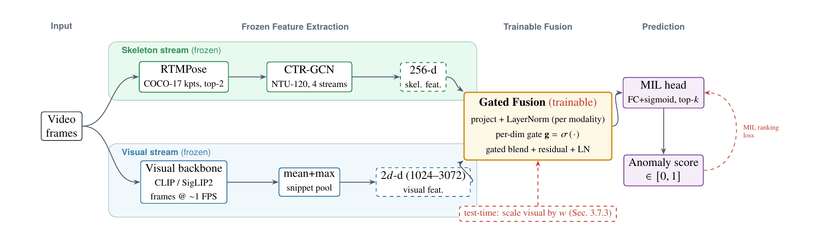
第 3 章｜研究方法
08
整體架構：雙流特徵、門控融合、MIL 分數
① 片段取樣
② 視覺編碼
③ 骨架編碼
④ 門控融合
⑤ MIL 聚合
設計原則：凍結大型特徵抽取器，只訓練輕量融合頭；把比較焦點放在表徵與融合。
來源：本論文圖 3.1（整體研究架構）
碩士論文口試｜鄭暐瀚｜2026.07.21
Notes:
【建議時間：85 秒】
這是整體架構。首先把影片切成固定長度的片段，上方視覺串流以約一 FPS 抽取影格，再由凍結的視覺語言模型編碼並做 mean 加 max pooling；下方骨架串流先用 RTMPose 擷取關節，再由凍結的 CTR-GCN 把關節在空間與時間上的關係編成二百五十六維動作特徵。兩路特徵投影到共同的二百五十六維空間後，門控網路對每個片段、每個特徵維度產生權重。融合特徵再通過輕量 MIL head，輸出片段異常分數；訓練時用正常與異常影片袋的 Top-k 排序損失。
值得強調的是，兩個大型特徵抽取器都是凍結的，只訓練投影、門控與分類頭。這樣不只降低訓練成本，也使四個視覺骨幹的比較更乾淨：差異主要來自預訓練表徵與融合行為，而不是大量微調參數。

Slide 9
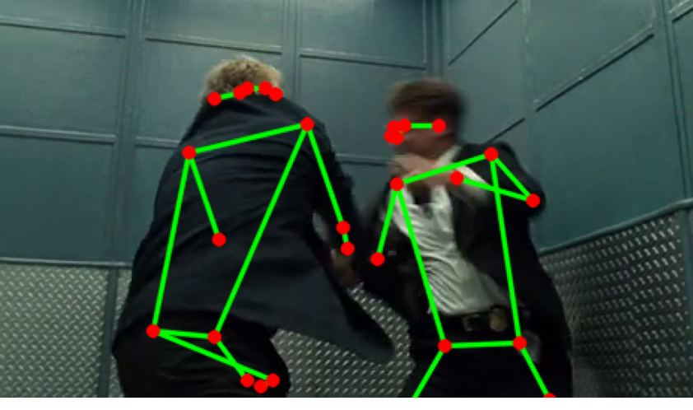
第 3 章｜骨架分支
09
骨架分支：把人物姿態轉成可比較的動作表徵
1
RTMPose-m
YOLOX-m 定位人物＋17 個關節
2
Top-2／正規化
保留兩人；座標縮放至 [−1, 1]
3
CTR-GCN
4-stream 時空關節圖卷積
4
256-d 表徵
64 影格片段的骨架特徵
互補性：骨架弱化衣著與背景影響，但品質受人物大小、遮擋與姿態偵測影響。
來源：本論文第 3.2 節；示意影格取自論文實驗資料 XD-Violence（Salt, 2010）
碩士論文口試｜鄭暐瀚｜2026.07.21
Notes:
【建議時間：55 秒】
骨架分支分成四步。第一，YOLOX-m 先定位人物，再由 RTMPose-m 估計十七個 COCO 關節。第二，每個影格依關節平均信心保留前兩位人物，不足兩人時補零，並把座標正規化到負一到一。第三，使用 NTU RGB+D 120 預訓練、凍結的 CTR-GCN；它同時處理關節、骨骼、關節運動與骨骼運動四個串流。最後，每個六十四影格片段得到二百五十六維骨架表徵。
右下角也說明這個模態的邊界：骨架可降低衣著與背景影響，但人物太小、遮擋嚴重或姿態估計失敗時，訊號仍會變弱。這正是為什麼融合需要依輸入調整，而不是固定平均。

Slide 10
第 3 章｜視覺分支
10
四種視覺語言骨幹：同一框架下比較規模與預訓練差異
模型規模／表徵維度
CLIP ViT-B/16
512-d
基準模型
SigLIP2 Base
768-d
相近規模、不同目標
SigLIP2 SO400M
1152-d
大型骨幹
SigLIP2 Giant
1536-d
最大規模
控制變因：影片切片、骨架分支、融合頭、損失與訓練設定保持一致。
要驗證的不是：「最大模型一定最好」，而是效能是否受到資料集與任務型態影響。
來源：本論文第 3.4 節
碩士論文口試｜鄭暐瀚｜2026.07.21
Notes:
【建議時間：50 秒】
視覺分支比較四個骨幹：CLIP ViT-B/16、SigLIP2 Base、SO400M 與 Giant。它們涵蓋不同模型規模、預訓練目標與輸出維度。為了讓比較公平，我固定影片取樣、骨架分支、投影與融合結構、損失函數與訓練流程，只替換凍結的視覺骨幹。
這裡要檢驗的不是簡化成「模型越大就一定越好」，而是預訓練表徵與資料集事件型態之間是否有交互作用。後面結果會看到，UCF-Crime 最佳的是 Giant，但 XD-Violence 最佳反而是 SO400M，說明規模不是唯一因素。

Slide 11
第 3 章｜融合機制
11
晚期融合固定相加；門控融合逐片段選擇證據
晚期分數融合
門控特徵融合
（論文中文摘要譯為閘控融合，同一機制）
Visual score
+
Skeleton score
Visual feature
⇄
Skeleton feature
aₗₐₜₑ = ½hₛ(s) + ½hᵥ(v)
f = LN(g⊙ŝ + (1−g)⊙v̂ + ŝ + v̂)
所有片段皆固定等權平均
g ∈ [0,1]²⁵⁶；逐維度調整，residual 保留兩路
風險：任一模態的錯誤高分，可能直接污染最後結果。
優點：每個片段都可依可靠度重新分配兩種證據。
關鍵實證：門控相對晚期融合：UCF +1.8～+2.6；XD +10.9～+13.0。
來源：本論文第 3.5 節；表 5.1 與表 5.2
碩士論文口試｜鄭暐瀚｜2026.07.21
Notes:
【建議時間：75 秒】
這張是方法最關鍵的比較。左邊晚期融合先讓兩個模態各自輸出分數，再固定各占二分之一。它簡單，但所有片段都被同樣對待；若骨架在某一段失敗，或視覺因背景產生高分，錯誤會直接進入最後分數。
右邊門控融合是在特徵層進行。兩路特徵先投影並做 LayerNorm，再產生二百五十六維門控向量 g；也就是每個片段、每個維度都可調整。公式中 g 調節骨架項，一減 g 調節視覺項；另外保留兩路 residual，所以門控校準不佳時，也不會把任何模態完全刪除。
實驗上，門控相對晚期融合在 UCF-Crime 提升一點八到二點六個百分點，在 XD-Violence 提升十點九到十三點零。XD 的差距特別大，表示當模態品質或事件型態差異較複雜時，固定分數相加尤其容易失敗。

Slide 12
第 3 章｜訓練目標
12
Top-k MIL：由最具證據的片段支持影片標籤
異常影片袋 A
正常影片袋 N
排序損失
→
Lrank = max(0, 1 − mean(Aₖ)
＋ mean(Nₖ))
讓異常袋 Top-k 高於正常袋至少 1 個 margin
Top-k 平均
Top-k 平均
0.50–1.02M
< 5 分鐘
正則化：稀疏性＋相鄰片段時間平滑，抑制整段高分與快速震盪。
可訓練參數
單一 RTX 4090／每設定
來源：本論文第 3.6 節與第 4.7 節
碩士論文口試｜鄭暐瀚｜2026.07.21
Notes:
【建議時間：30 秒】
訓練時，正常與異常影片都視為片段袋；兩邊挑出最高的 k 個片段，排序損失要求異常袋的 Top-k 平均分數至少比正常袋高一個 margin。總損失另加稀疏性與相鄰片段時間平滑。兩個特徵抽取器都凍結，實際只訓練約五十萬到一百零二萬個參數的輕量頭，每個設定少於五分鐘。

Slide 13
第 4 章｜實驗設計
13
兩個資料集、兩種指標；評估協定需分開解讀
UCF-Crime
XD-Violence
AUC
254 / 290
AP
多場景
主要評估指標
可納入測試影片
主要評估指標
電影／新聞／運動／網路影片
使用第三方重新散布的預抽影格版本
約 64×64、每 10 影格取 1 張（約 3 FPS）
片段至少需 64 影格，短影片因此排除
事件型態與來源更異質
正負樣本不均衡，因此採用 AP
與 UCF 使用同一雙模態訓練框架
解讀原則：資料集內消融與骨幹比較是公平的；UCF 絕對分數不宜與官方原始影片協定直接等同比較。
來源：本論文第 4.1–4.2 節；UCF-Crime 與 XD-Violence 資料集
碩士論文口試｜鄭暐瀚｜2026.07.21
Notes:
【建議時間：40 秒】
實驗使用 UCF-Crime 與 XD-Violence。UCF 以影格層級 AUC 評估；本研究取得的是第三方重新散布的預抽影格版本，約六十四乘六十四、約三 FPS。因每部影片至少需要六十四影格，二百九十部測試影片中納入二百五十四部。XD-Violence 來源與事件更異質、正負樣本不平衡，因此以 AP 評估。
解讀上，資料集內的消融與骨幹比較是公平的；UCF 絕對分數不宜與官方原始高解析影片協定直接等同比較。

Slide 14
第 4 章｜實驗矩陣
14
同一套控制變因，依序回答 RQ1–RQ3
比較項目
RQ1 融合
RQ2 骨幹
RQ3 穩健性
模態
Visual／Skeleton／Fusion
固定雙模態
固定最佳融合
骨幹
同骨幹內比較
4 種 VLM
4 種 VLM
資料
UCF＋XD
UCF＋XD
4 種污染 × 5 強度
方法
Late vs Gated
同一訓練頭
Source／TENT／SAR／本方法
重複實驗：主要結果以 3 個隨機種子報告平均值與標準差。
來源：本論文第 4 章實驗設計
碩士論文口試｜鄭暐瀚｜2026.07.21
Notes:
【建議時間：20 秒】
（時間不足可略過本頁）實驗矩陣依序回答三題：RQ1 比較單模態、晚期融合與門控融合；RQ2 在同一下游架構替換四種 VLM；RQ3 以四種污染、五個強度比較 Source、TENT、SAR 與本研究方法。主要結果皆報告三種子平均與標準差。

Slide 15
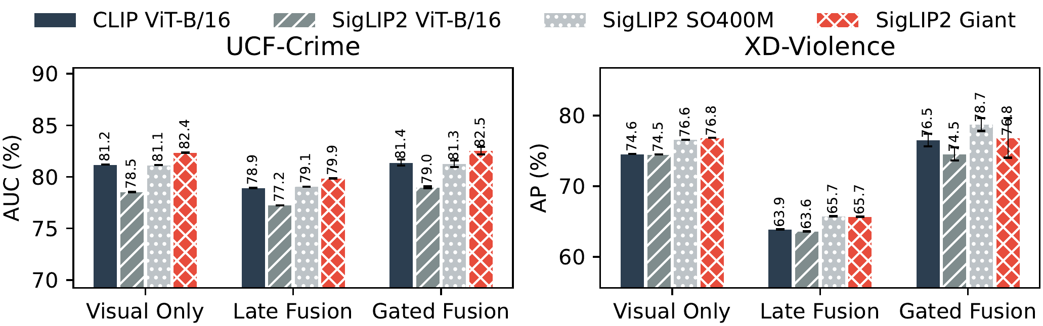
第 5 章｜主要結果
15
門控融合在兩個資料集皆達最佳整體結果
82.5 ± 0.4
UCF AUC｜Gated + Giant
78.7 ± 0.9
XD AP｜Gated + SO400M
一致性：8 個骨幹 × 資料集組合中，門控皆不低於視覺單模態；6 組嚴格提升、2 組持平。
平均增益 +0.6 個百分點
來源：本論文圖 5.1、表 5.1、表 5.2
碩士論文口試｜鄭暐瀚｜2026.07.21
Notes:
【建議時間：80 秒】
先看主要結果。左圖比較視覺單模態、晚期融合與門控融合。UCF-Crime 的主要結果（預設設定的門控融合）是 Giant 骨幹，AUC 八十二點五、標準差零點四；XD-Violence 的主要結果（預設設定的門控融合）是 SO400M 骨幹，AP 七十八點七、標準差零點九。若被追問，GF 2-Person 名目更高，UCF 為 82.6±0.3、XD 為 79.2±0.3，但在種子變異內，而且事後挑格構成輕度測試集選擇，因此論文不升格。
四個骨幹乘上兩個資料集共八組設定，門控都不低於視覺單模態，六組有正增益、兩組在報告精度下持平，平均提升零點六個百分點。晚期融合則明顯較弱，尤其在 XD-Violence；這說明多一個模態本身不保證提升，關鍵是如何管理模態可靠度。

Slide 16
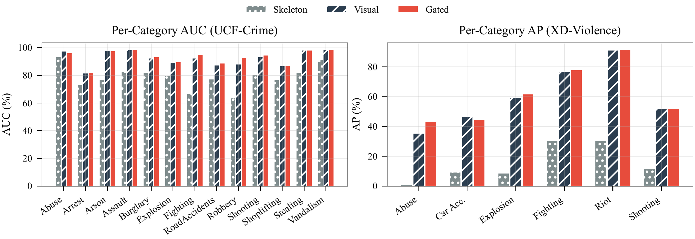
第 5 章｜消融分析
16
骨架不是主角：整體增益小而一致，類別層級呈方向性支持
單獨骨架表現
UCF 68.8 ± 2.8 AUC
XD 40.8 ± 0.6 AP
門控相對晚期融合
UCF +1.8 ～ +2.6
XD +10.9 ～ +13.0
類別分析圖：CLIP ViT-B/16、單一種子（s42）、探索性分析；正式 3 種子數據見論文表格
解讀：骨架單獨不足以取代視覺；價值在於當視覺不確定時，提供結構性補證。
來源：本論文第 5.1、5.3 節
碩士論文口試｜鄭暐瀚｜2026.07.21
Notes:
【建議時間：65 秒】
骨架單獨使用時，UCF AUC 為六十八點八，XD AP 為四十點八，明顯低於視覺串流。因此我的結論不是骨架比視覺更強，而是骨架在部分片段或類別提供視覺缺少的結構性證據。整體證據是八組骨幹×資料集設定全部不劣於視覺單模態、平均加零點六個百分點的一致性；類別層級的分析方向上支持互補（人體動作類 +0.31、外觀類 −0.29、Shooting +1.05 最乾淨），但逐類樣本小、雜訊大，論文僅作為機制一致性檢查，不作為主張依據。
門控相對晚期融合在 UCF 提升約一點八到二點六，在 XD 提升十點九到十三點零；門控的價值是限制弱模態的傷害，同時保留有效片段的補充。

Slide 17
第 5 章｜骨幹比較
17
最佳骨幹依資料集而變：模型更大，不代表任務一定更好
UCF-Crime
XD-Violence
SigLIP2 Giant
SigLIP2 SO400M
82.5 ± 0.4 AUC
78.7 ± 0.9 AP
這可能反映：監視場景較一致，最大骨幹的語意容量有利
這可能反映：來源更異質，中大型骨幹的表徵匹配較佳
結論：骨幹選擇應由資料特性與驗證結果決定，不宜只依參數量排序。
來源：本論文第 5.2 節骨幹比較分析
碩士論文口試｜鄭暐瀚｜2026.07.21
Notes:
【建議時間：60 秒】
RQ2 的答案不是單純的規模排序。UCF-Crime 以 Giant 的八十二點五最佳；XD-Violence 則以 SO400M 的七十八點七最高。（Giant 為 76.8±2.8，種子帶與 SO400M 平均重疊 — SO400M 屬觀察到的最高平均，非顯著勝出）這表示骨幹的預訓練資料、表徵空間與資料集事件型態之間存在匹配問題。
因此不應先假設最大骨幹一定最好，而應在目標資料上以一致的下游框架驗證。門控融合結論相對穩定，但觀察到的最佳平均仍受資料集影響。

Slide 18
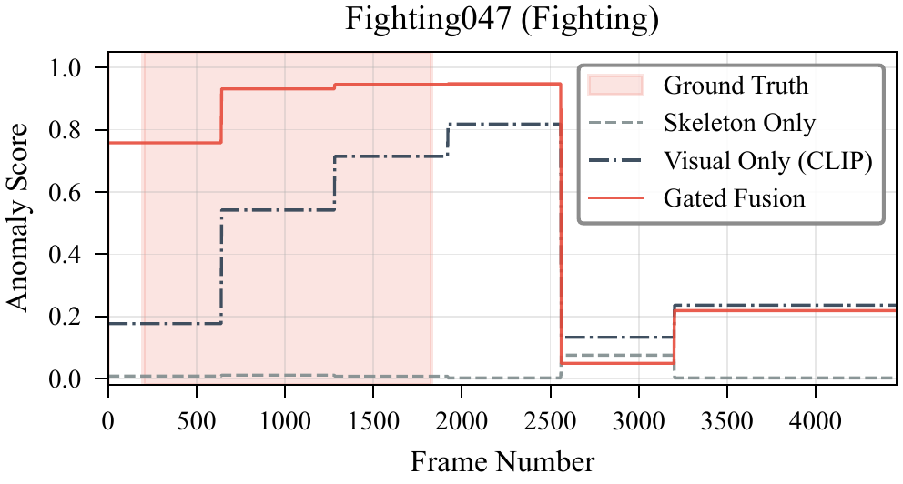
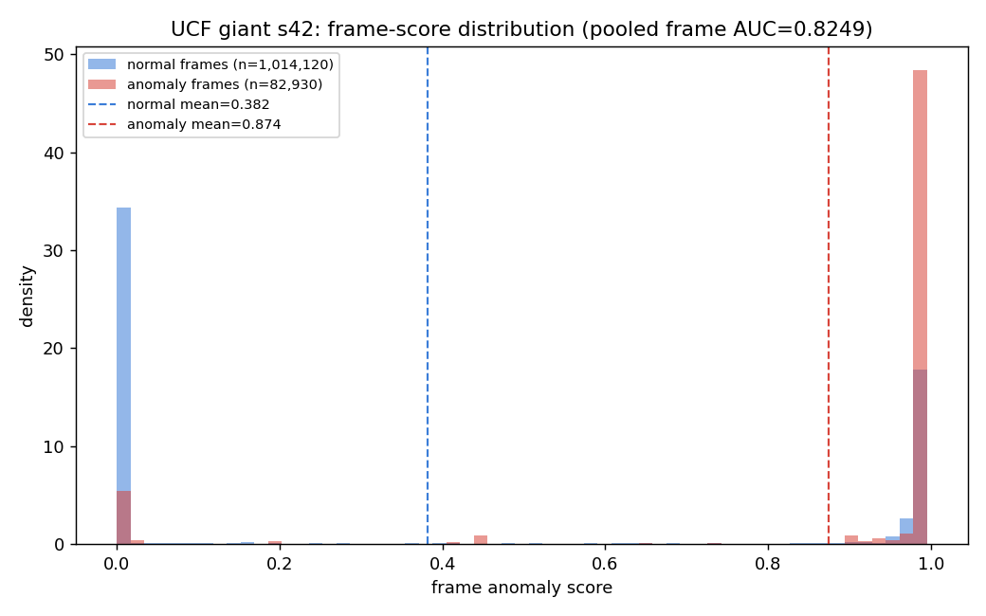
第 5 章｜質化分析
18
事件時間可被定位，但分數校準仍有改善空間（案例：Fighting047）
定位能力：門控分數在真實異常區段快速升高，事件結束後回落。
校準問題：正常影格第 75 百分位仍達 0.986；排序可用，不等於閾值可直接部署。
來源：本論文第 5.7 節質化分析與第 5.8 節失效分析
碩士論文口試｜鄭暐瀚｜2026.07.21
Notes:
【建議時間：55 秒】
左圖是一部 Fighting 影片的時間序列。紅色區域是真實異常，門控模型在事件開始後迅速升高，並在事件結束後回落，表示它確實能提供時間定位，而不是只做影片分類。
右圖則揭露一個重要限制：正常與異常影格雖然在排序上仍可區分，所以 AUC 不差，但許多正常影格的輸出分數也接近一，正常影格第七十五百分位約零點九八六。換句話說，這個分數適合做相對排序，不代表零點五這類固定閾值可以直接拿去警報。部署前仍需要獨立校準集、溫度縮放或事件層級的閾值設計。
[20 分鐘版可略] 可保留一句：「能定位事件，但絕對分數未校準」。

Slide 19
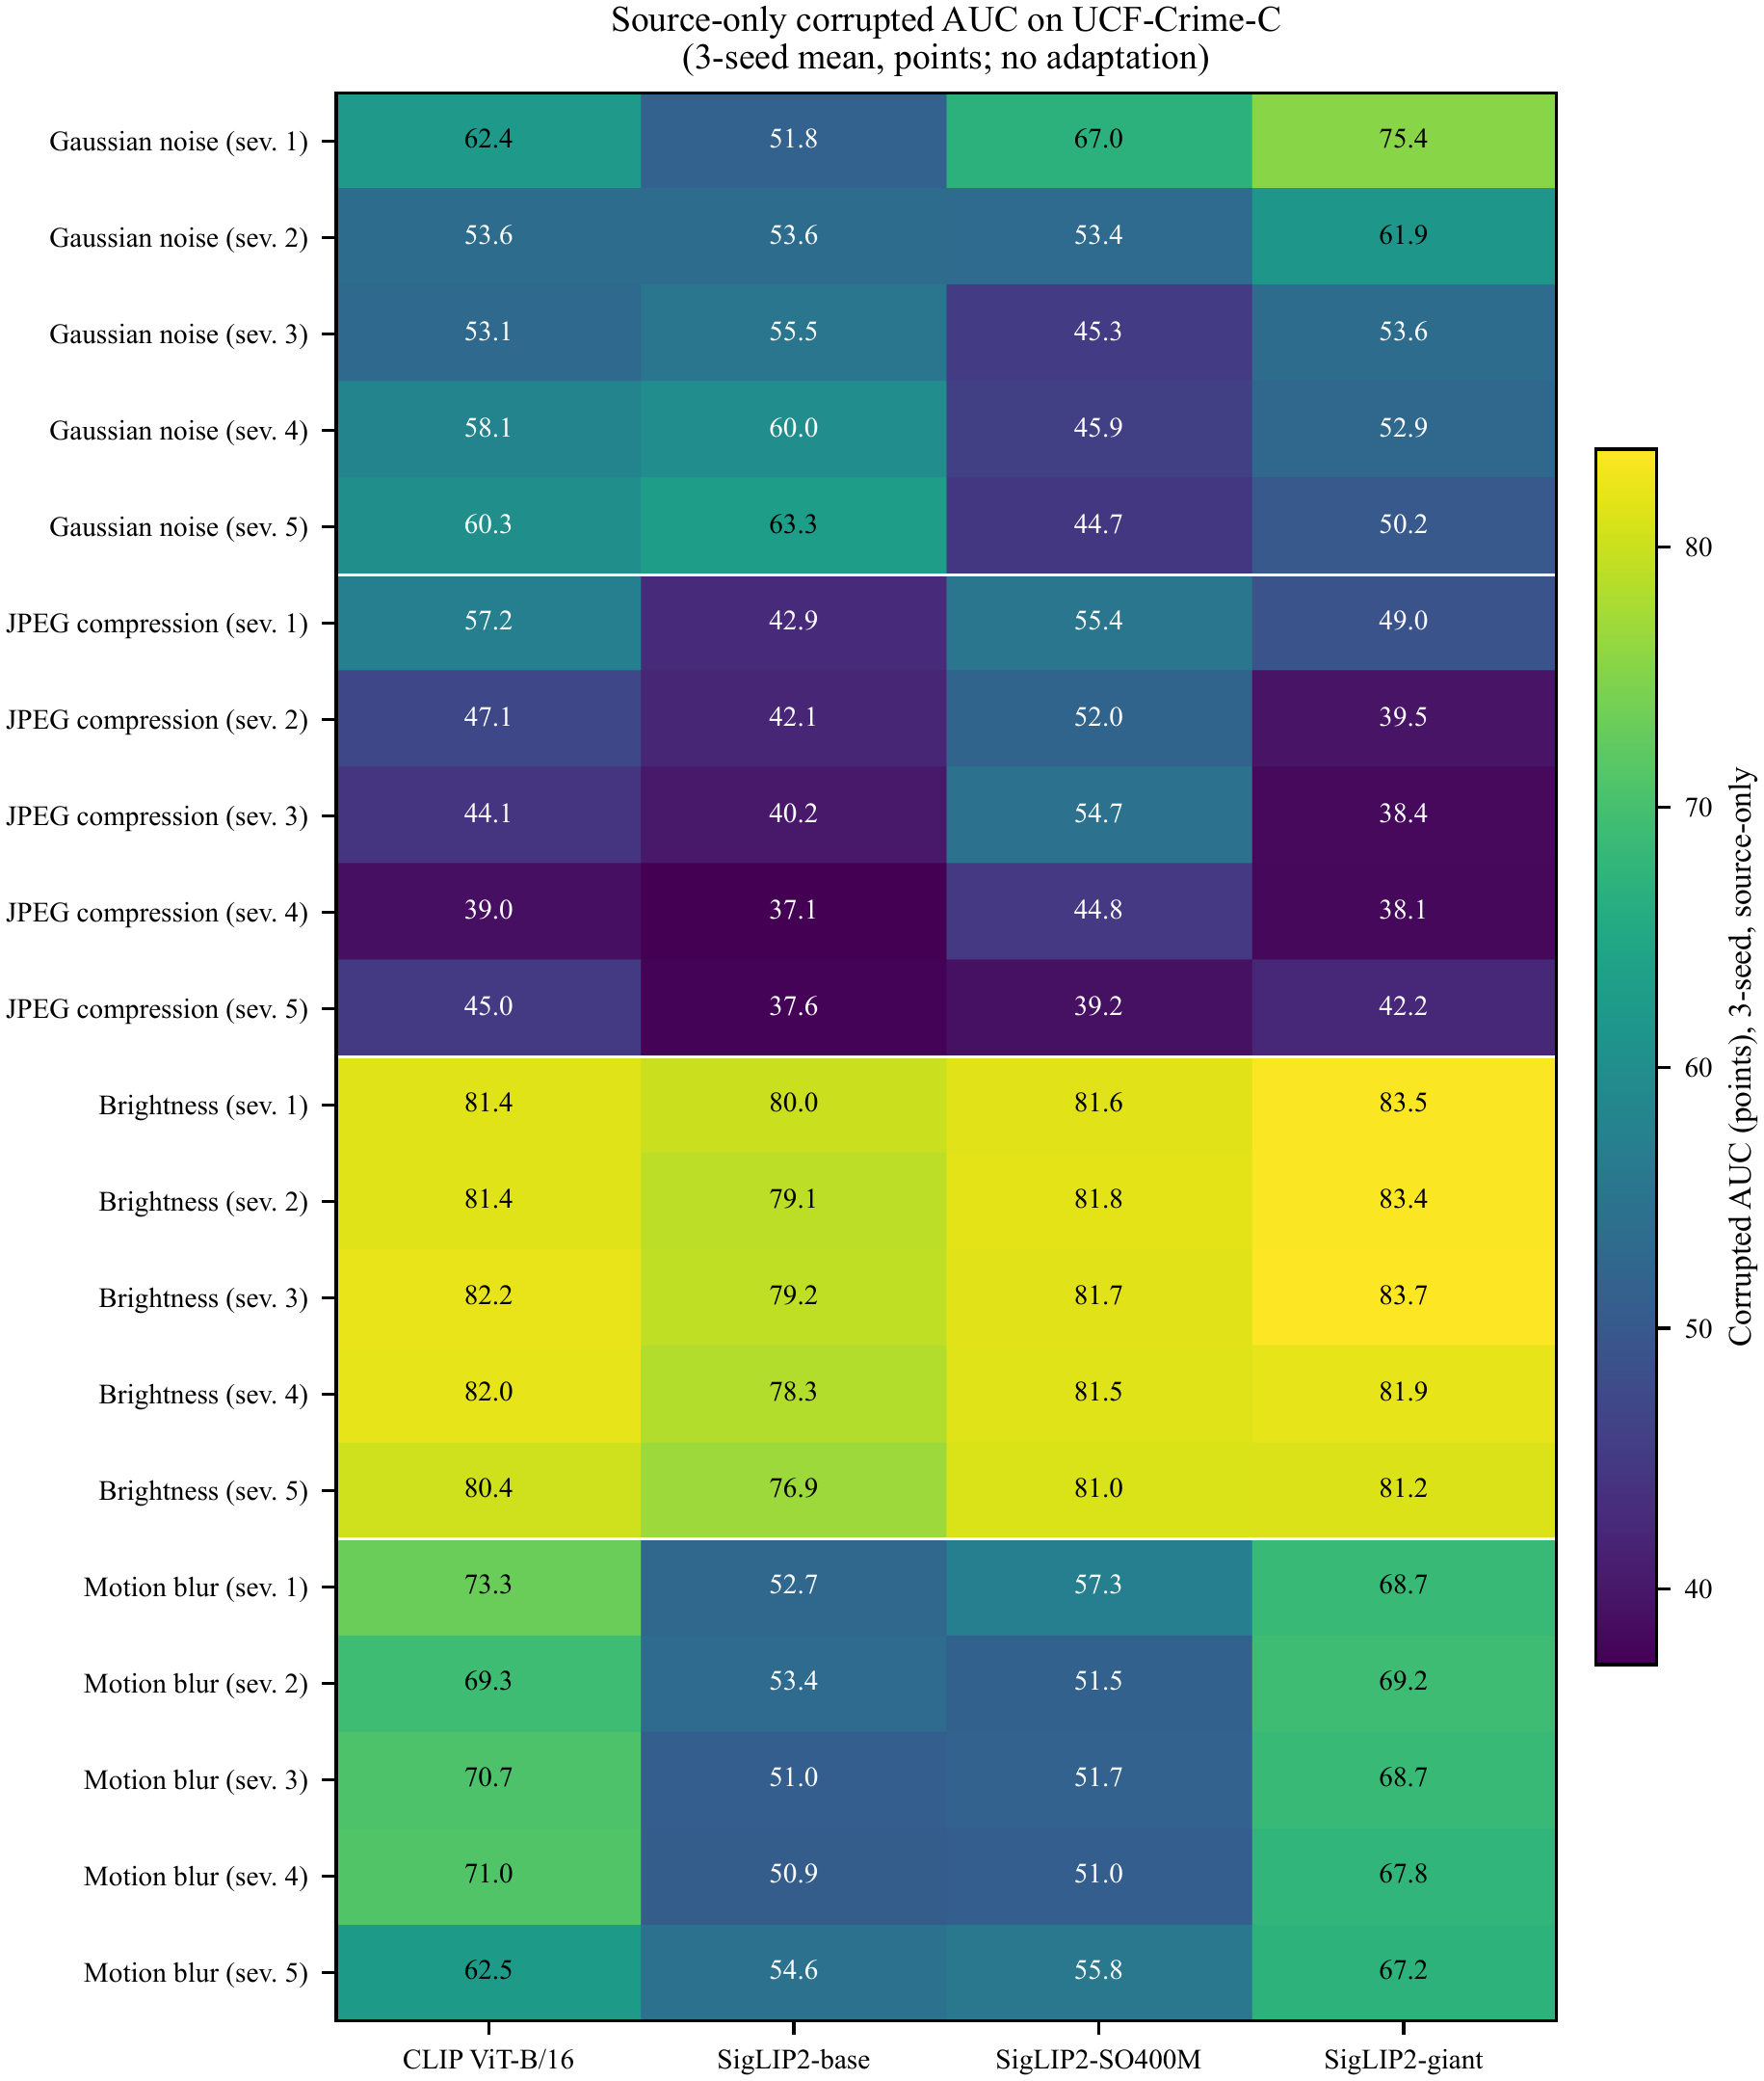
第 6 章｜分布偏移
19
UCF-Crime-C：20 個污染條件下，來源模型出現系統性退化
污染家族
Gaussian noise
Motion blur
Brightness
JPEG compression
觀察：不同骨幹的弱點不一致；單一固定增強或單一路徑難以涵蓋所有污染。
來源：本論文第 6.1 節，4 種 corruption × 5 強度 × 4 骨幹
碩士論文口試｜鄭暐瀚｜2026.07.21
Notes:
【建議時間：60 秒】
接下來回答 RQ3。我在 UCF 測試集的污染版本 UCF-Crime-C 建立四種影像污染：Gaussian noise、motion blur、JPEG 壓縮與 brightness，每種各有五個強度，共二十個條件。熱圖顯示，不更新模型的來源模型在多數條件都有退化，而且不同骨幹的弱點不完全一致；其中高強度 Gaussian noise 是最能使視覺語言串流崩潰的條件。
這件事有兩個含意。第一，乾淨資料上的最佳模型不一定在所有污染下都最佳；第二，若要在測試時調整模態權重，不能只看一般特徵位移，而要確認視覺串流是否真的失去區分片段的能力。這正是後續可靠度重加權的設計依據。

Slide 20
第 6 章｜既有 TTA
20
本協定下，TENT／SAR 幾乎不改變 AUC
僅更新融合頭 3 個 LayerNorm 的 1,536 個 affine 參數
骨幹
TENT ΔAUC（百分點）
SAR ΔAUC（百分點）
判讀
CLIP ViT-B/16
+0.021
+0.024
近零
SigLIP2 Base
−0.082
−0.077
微降
SigLIP2 SO400M
−0.050
−0.051
微降
SigLIP2 Giant
+0.011
+0.012
近零
原因：僅能更新 3 個 LayerNorm 的 1,536 個 affine scalars；位移發生在凍結骨幹上游，難以改變分數排序。
來源：本論文第 6.2 節 TENT／SAR 實驗
碩士論文口試｜鄭暐瀚｜2026.07.21
Notes:
【建議時間：70 秒】
我先測試兩個代表性方法 TENT 與 SAR。表中的變化都小於零點一個 AUC 百分點，有些甚至微幅下降，整體可視為沒有實質效果。這不是因為程式完全沒跑，而是方法的主要適應槓桿與模型架構不匹配。
TENT 與 SAR 經常透過熵最小化更新正規化相關參數，尤其在含 BatchNorm 的模型上，批次統計可以隨測試分布改變。但 CLIP 與 SigLIP2 視覺 Transformer 主要使用 LayerNorm，沒有可用同樣方式更新的批次統計。此結果為三種子、連續（continual）協定、單一參考學習率 10⁻³（未做學習率掃描）下所得；結論主要依據排序不變機制，是我們論證的結構性限制。
因此，負結果的貢獻是界定方法邊界：不能把在 BatchNorm 網路有效的 TTA，直接假設會轉移到凍結融合頭的 LayerNorm 適應面。

Slide 21
第 6 章｜本研究方法
21
可靠度重加權：不更新模型，改為重分配模態信任
1
2
3
4
→
→
→
Visual-only 前向
視覺可靠度 wᵥₗ
骨架安全閘 s
縮放視覺串流
骨架設為 0，取得 solo scores
比較測試／乾淨分數離散度
骨架位移過大則禁止改道
LN 後以 w 調整視覺貢獻
wᵥₗ = min(1, σ(sₜₑₛₜ)/σ(s꜀ₗₑₐₙ)) ； w = 1 − (1 − wᵥₗ)s
σ＝標準差（分數離散度）
安全性：無梯度、無參數更新；只有「視覺崩潰且骨架串流仍完好（乾淨骨架快取）」時才改道，否則 w = 1。
來源：本論文第 3.7.3 節與第 6.4 節
碩士論文口試｜鄭暐瀚｜2026.07.21
Notes:
【建議時間：85 秒】
既然直接更新 LayerNorm 參數沒有幫助，我改變問題：不去改模型，而是判斷何時應該降低視覺串流的影響。第一步把骨架輸入設為零，讓同一個融合頭輸出 visual-only 的片段分數。第二步比較污染條件與乾淨參考的分數標準差；如果視覺分數被壓縮、失去區分片段的能力，w_vl 就會低於一。第三步再檢查骨架特徵相對乾淨參考的位移，形成安全閘 s；若骨架也受污染，就禁止改道。最後，w 等於一，減去「（一減 w_vl）乘上 s」；也就是只有骨架可信（s 接近一）時，w 才會往 w_vl 下調。
因此只有「視覺判別力崩潰、但骨架串流仍完好（乾淨快取）」兩個條件同時成立，模型才會向骨架改道；任何一項不成立，w 就等於一，輸出與來源模型完全相同。這個方法不需要梯度、最佳化器或標籤，但統計量是以整個污染條件彙整，所以屬於 transductive 協定，而不是單樣本線上適應。
要說明的是：本基準中 Gaussian 與 brightness 條件重用乾淨骨架快取，blur 與 JPEG 則從污染影格重抽取（論文 4.3 節揭露）。因此 Gaussian 的增益量化的是「仍存在完好骨架串流時」改道的上限，而非同一鏡頭全鏈路的穩健性；JPEG 列（骨架重抽取後安全閘為零、增益為 0）— 這是誠實對照。

Slide 22
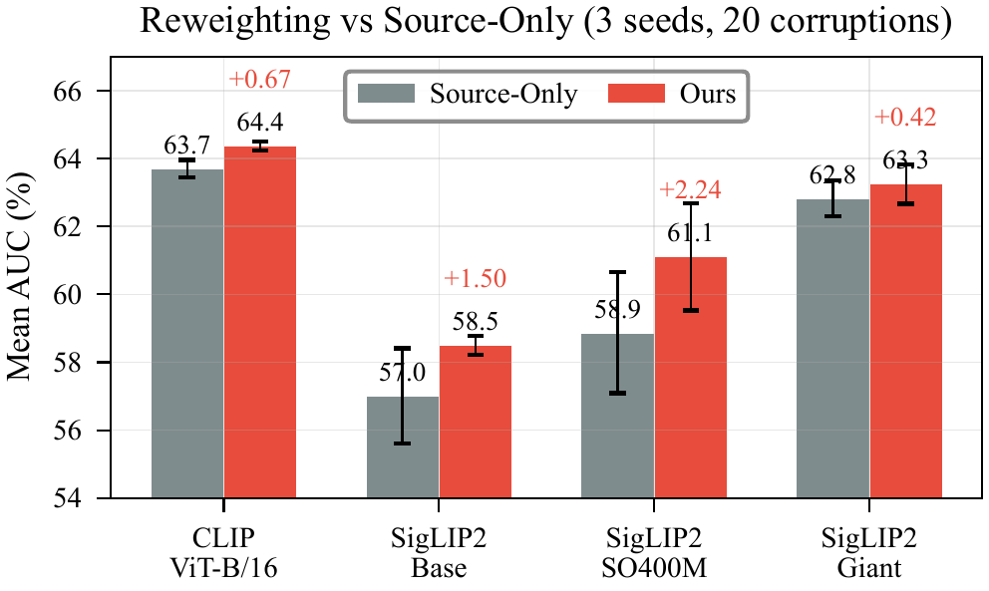
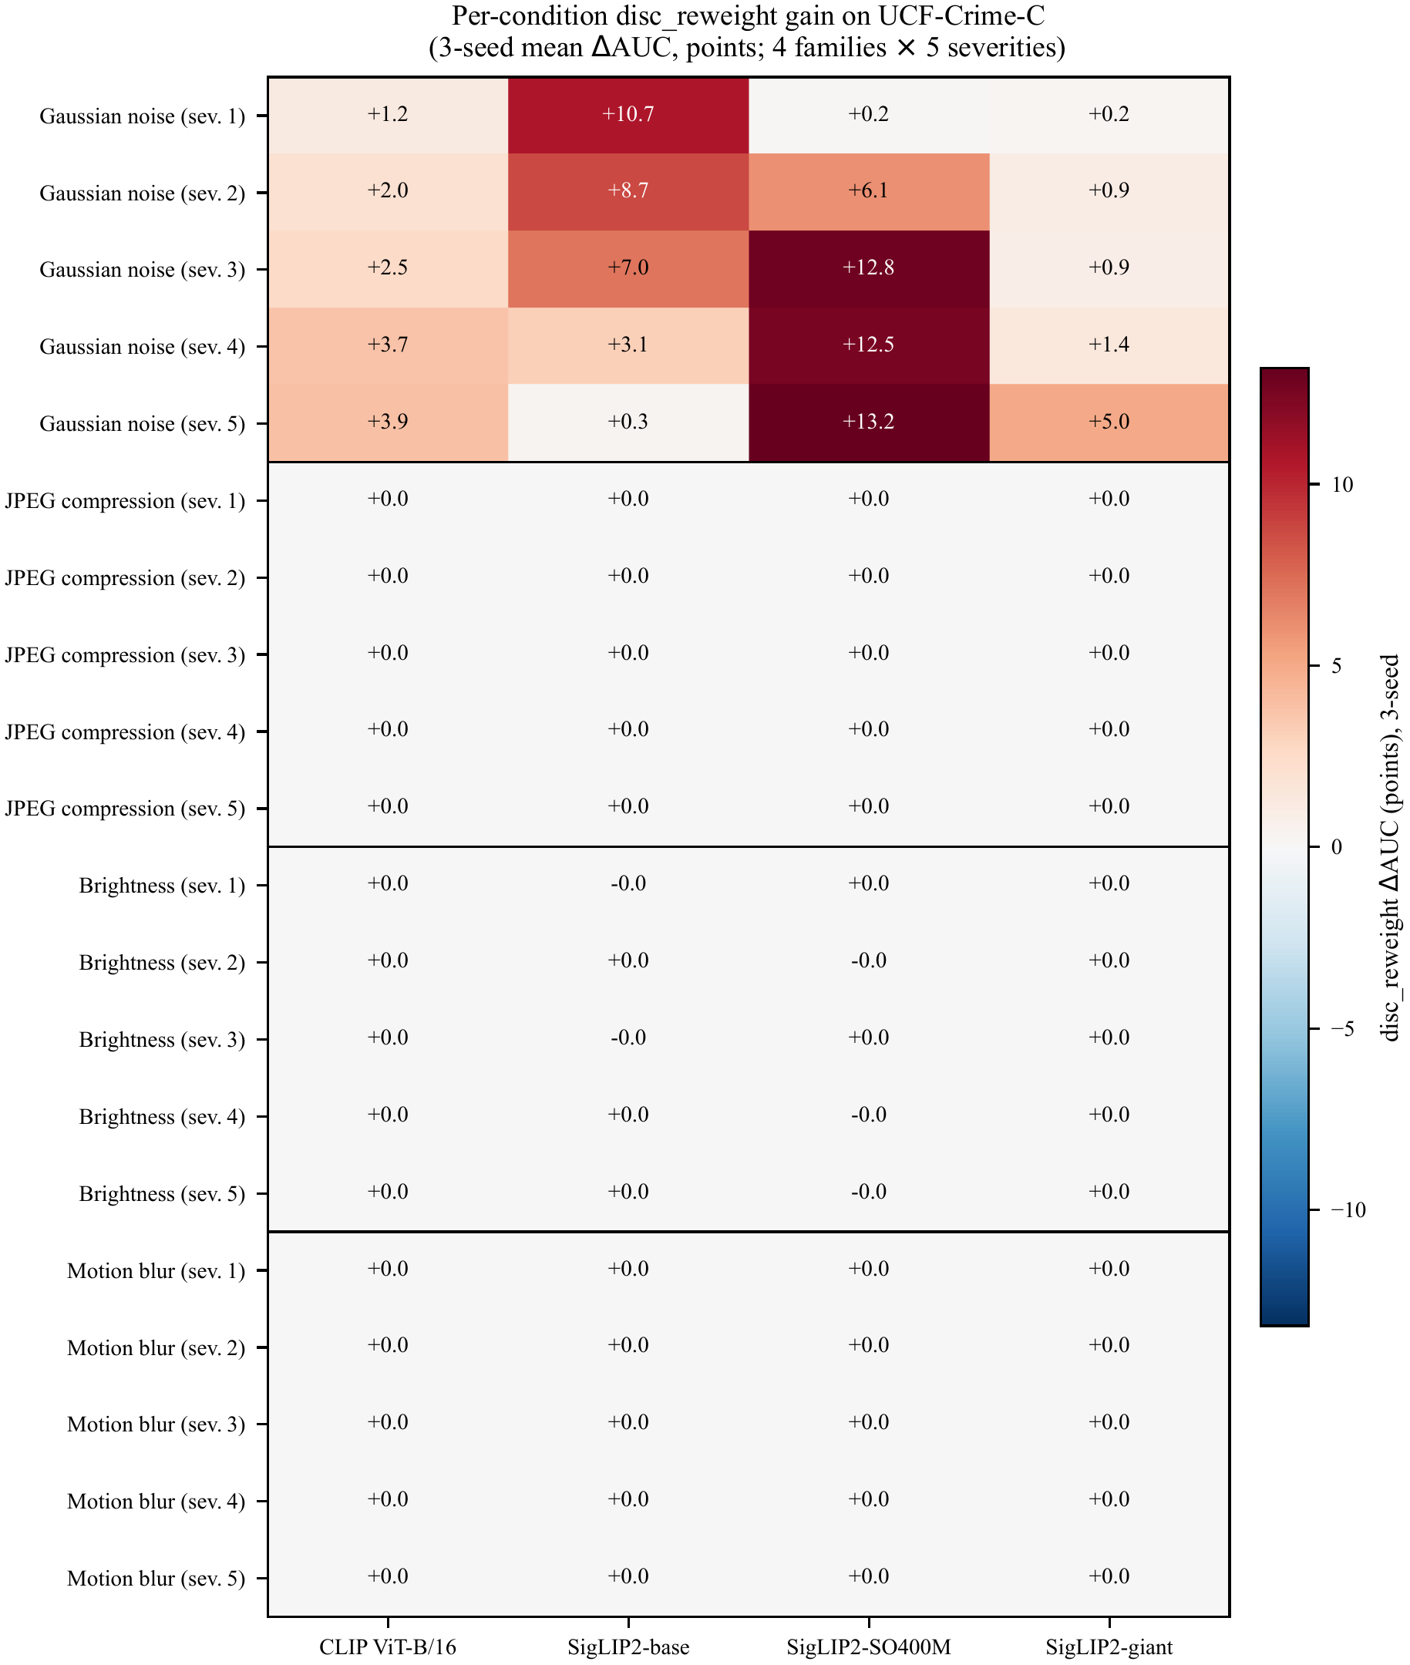
第 6 章｜穩健性結果
22
整體平均提升 +1.21；改善幅度隨骨幹與污染而異
CLIP
Base
SO400M
Giant
整體：60.6 → 61.8 mean AUC（+1.21）；最佳單一條件增益達 +13.2。
+0.67
+1.50
+2.24
+0.42
增益集中於 Gaussian noise（乾淨骨架快取、transductive 上限實驗）→「選擇性救援」，而非全面免疫
來源：本論文表 6.2、圖 6.2、圖 6.3 與第 6.4 節
碩士論文口試｜鄭暐瀚｜2026.07.21
Notes:
【建議時間：65 秒】
結果上，可靠度重加權在四個骨幹平均都有正增益。CLIP 提升零點六七、Base 一點五零、SO400M 二點二四、Giant 零點四二；把四個骨幹與二十個污染條件平均後，來源模型由六十點六提升到六十一點八，平均增加一點二一。最高增益是 SO400M 在第五級 Gaussian noise 的十三點二。
右邊熱圖顯示，增益主要集中在 Gaussian noise，而且會隨強度增加；對 motion blur、JPEG 與 brightness，骨架安全閘或視覺可靠度判斷會讓 w 保持一，因此結果與來源模型相同。這也是我把它定位為「選擇性救援」的原因：它不是讓模型對所有污染免疫，而是在視覺判別力真的崩潰、骨架串流仍完好（乾淨快取）時才介入。

Slide 23
第 7 章｜研究邊界
23
限制需要誠實界定，但不等於主要結論失效
資料協定
UCF 使用第三方重新散布的預抽影格版本（64×64、約 3 FPS）；254/290 測試片納入。
資料集內比較有效；跨論文絕對值需保守。
預設目標
UCF 82.5 未達 83；XD 78.7 未達 80；RTFM 重現亦未達原報告。
如實報告，不以目標值替代實測值。
TTA 驗證
20 個污染條件同時用於策略選擇與最終報告，仍有 transductive 成分。
需另設獨立開發／測試污染集合。
平滑損失修正
早期實作誤沿 batch 軸計算；修正後完整 29 組設定重跑。
主要結果（Gated＋Giant，3 種子）82.5 保留（−0.06）；結論不變。
仍然成立的核心證據：一致協定下，門控跨 8 組設定不劣於視覺單模態；LayerNorm TTA 負結果與重加權增益皆可重現。
來源：本論文第 7 章限制與修正驗證紀錄
碩士論文口試｜鄭暐瀚｜2026.07.21
Notes:
【建議時間：75 秒】
這一頁我主動界定四個研究邊界。第一，UCF 使用第三方重新散布的預抽影格版本，因此最適合支持同一協定內的消融與骨幹比較，跨論文絕對值要保守。第二，原先設定的最低目標是 UCF 八十三、XD 八十，但實測是八十二點五與七十八點七；我保留真實結果，不用目標值包裝。第三，二十個污染條件也參與了策略選擇，可靠度統計又是整個條件彙整，因此仍有 transductive 成分，未來應把開發污染與最終測試污染分開，並研究串流估計。
第四，早期時間平滑損失曾誤沿 batch 軸計算。我修正後做了完整二十九組設定重跑；主要八十二點五的結果重現，三種子平均僅差負零點零六、皆在種子標準差內；非頭條格另有較大位移（29 格整體平均約負零點一六，Skeleton-Only 列平均約負一點四），但方法排序與所有質性結論不變。
這些限制不是把研究作廢，而是精確說明證據能支持到哪裡。最核心的比較仍成立：在一致協定下，門控跨八個設定都不劣於視覺單模態；TENT／SAR 的 LayerNorm 限制與重加權的平均增益也可重現。

Slide 24
第 8 章｜結論
24
三個研究問題的答案
門控融合有效
RQ1
三種子平均下，4 骨幹 × 2 資料集皆不劣於視覺單模態（6 升 2 平），平均 +0.6 個百分點； 單一設定增益多在種子變異內
結論跨骨幹成立，但最佳骨幹依資料而變
RQ2
UCF：Giant 82.5｜XD：SO400M 78.7
傳統 TTA 不轉移；可靠度重加權更合適
RQ3
本協定下，僅更新融合頭 LayerNorm 的 TENT／SAR 變化 <0.1 個百分點； 可靠度重加權於 UCF-Crime-C（transductive）平均 +1.21 個百分點
核心結論：多模態的價值不在「相加」，而在依情境管理證據可靠度。
敬請指教｜Questions & Discussion
Notes:
【建議時間：80 秒】
最後回到三個研究問題。RQ1：雙模態有價值，但關鍵是門控融合，而不是把兩個分數固定相加；在四個骨幹與兩個資料集共八組設定中，門控都不低於視覺單模態，並明顯優於晚期融合。RQ2：門控結論跨骨幹成立，但最佳骨幹依資料集改變；UCF 最佳為 Giant 的八十二點五，XD 最佳為 SO400M 的七十八點七。RQ3：TENT 與 SAR 無法直接轉移到凍結融合頭的 LayerNorm 適應面；不更新模型、只在視覺崩潰且骨架可信時改道的可靠度重加權更符合此架構，二十個污染條件平均提升一點二一。
因此，本研究最核心的結論是：多模態的價值不只是加入更多資訊，而是依情境管理不同證據的可靠度。我的報告到這裡，謝謝各位委員聆聽，敬請指教。
[20 分鐘版] 這張仍建議完整保留，因為它直接回答三個研究問題；若超時，可將每題壓縮成一個句子。

Slide 25
口試追問備援
備用投影片
Backup Slides
一致性重跑｜可學習純量融合｜資料排除｜門控行為｜分數校準｜TTA 選擇流程
25
Notes:
本頁為正式報告結束後的備用投影片分隔頁，不計入建議時間。

Slide 26
備用投影片｜B1
26
一致性重跑：修正平滑實作後，主要排序不變
−0.06
−0.16
−4.13
±2.8
Gated＋Giant 頭條結果差
29 格整體平均差
最大單格差｜Skeleton-Only s42
Skeleton-Only 列種子帶
29 格 legacy 設定以修正後程式碼、乾淨版本鎖定環境全部重跑。
頭條 Gated＋Giant：82.54 → 82.48（−0.06）；三個種子皆在原種子帶內。
最大單格位移發生於 Skeleton-Only s42；門控 ≥ 視覺在 UCF 四骨幹全部成立。
方法排序不變；主要結論與所有質性判讀維持。
回答重點：−0.06 只指頭條三種子結果；29 格整體平均是 −0.16。
來源：results/_consistency_rerun/
Notes:
若委員詢問舊平滑實作影響：先說明 29 格全部重跑，再把頭條結果的負零點零六與 29 格整體平均負零點一六分開。最大單格負四點一三發生在 Skeleton-Only s42，但該列本來就有正負二點八的種子帶；門控相對視覺與方法排序都沒有改變。

Slide 27
備用投影片｜B2
27
可學習純量晚期融合：學到的仍接近等權
8 設定 × 3 種子
仍低於門控融合
α → 0.44–0.49
1.9–2.5
10–13
≈ 等權初始化
UCF AUC 落後
XD AP 落後
控制結果：與固定等權差 ≤ 0.9
固定或可學習的靜態權重，都無法處理逐輸入變化的模態可靠度。
結論：重加權必須依輸入而變，而不是只學一個全域 α。
來源：results/results-index.csv、論文第 5 章
Notes:
若委員問為何不只學一個 alpha：八個設定乘三個種子中，alpha 收斂在零點四四到零點四九，與等權初始化幾乎相同；和固定等權差不超過零點九，但仍落後門控。重點是靜態權重無法依每個輸入改變模態信任。

Slide 28
備用投影片｜B3
28
254 / 290：為何排除 36 部 UCF 測試影片？
36 部
12.4%
254 部
64 影格
短於一個 64 影格片段
占原測試影片比例
實際納入評估
架構最小處理單位
原因
36 部影片短於一個 64 影格片段，低於架構最小單位。
揭露
訓練＋測試共排除 172 部短片（含測試 36 部）；規則與 254/290 已在論文第 4 章揭露。
重現
可由 git 內 data/ucf_total_frames.json 驗算每部影片影格數。
來源：論文第 4 章；data/ucf_total_frames.json
Notes:
排除不是依結果挑樣本，而是架構最小輸入長度造成的預先規則。三十六部影片短於六十四影格，占十二點四趴；論文已揭露，並可由 data/ucf_total_frames.json 重現。

Slide 29
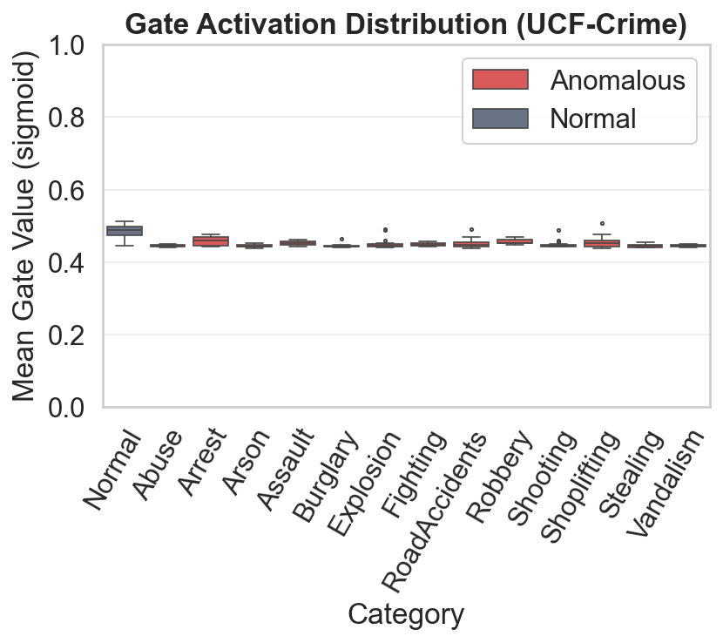
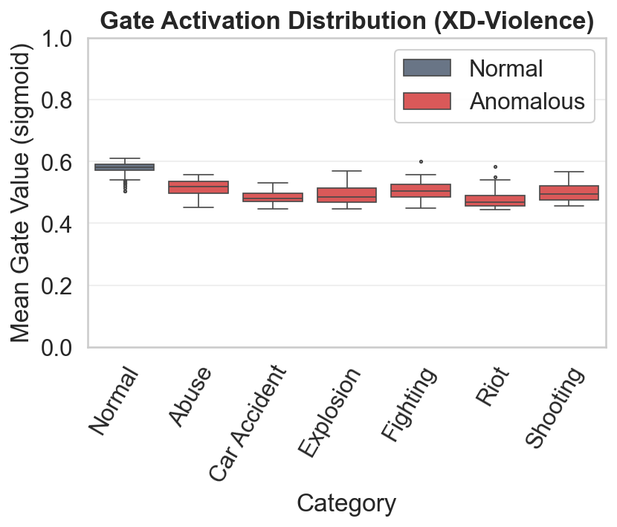
備用投影片｜B4
29
門控行為證據：gate 值依類別系統性變化
UCF-Crime
XD-Violence
CLIP、s42、探索性；gate 值依類別系統性變化
解讀邊界：用於機制一致性檢查，不作為逐類效能主張。
來源：thesis/figures/fig_gate_by_category_ucf.png、fig_gate_by_category_xd.png
Notes:
這兩張圖顯示 gate 值會隨類別系統性變化，支持門控確實在管理模態信任。但這是 CLIP、單一種子 s42 的探索性分析，只能作為機制一致性檢查，不應升格成逐類效能主張。

Slide 30
備用投影片｜B5
30
分數校準與部署：排序可用，不等於固定閾值可直接上線
0.986
0.874
正常影格分數 p75
異常影格平均
0.382
AUC / AP
正常影格平均
只評估排序
有正負標籤時：temperature scaling／isotonic 事後校準。
僅正常資料時：以正常分數分位數設定目標誤報率，或 conformal／EVT 門檻；滑動視窗排序可降低對固定閾值的依賴，但仍需決策規則。皆不需重訓骨幹。
來源：論文第 7.7.2 節
Notes:
頭條 UCF 設定中，正常影格第七十五百分位是零點九八六；異常與正常平均分數為零點八七四與零點三八二。AUC 與 AP 只看排序，因此部署時不能直接沿用固定閾值。可用保留正常影格做事後校準，或改用滑動視窗內的相對排序警報，兩者都不需要重訓骨幹。

Slide 31
備用投影片｜B6
31
TTA 方法選擇流程：原則先定，再做跨條件重現
1
2
3
4
5
6
→
→
→
→
→
基準線
熵最小化
特徵統計
六策略搜尋
勝出
跨條件重現
Source-Only
TENT／SAR
NORM／CORAL
六條候選
可靠度重加權
骨幹／強度／種子
方法搜尋原則：無標籤、無調參、原則先定；CORAL 於留一污染條件驗證中淘汰。
跨條件重現：勝出方法在篩選未用的骨幹（Base、Giant）、強度（1/2/4）、種子（123/2024）上重現。
殘餘選擇風險：20 個污染條件亦參與策略形成（論文第 6 章揭露）
來源：論文第 6 章
Notes:
六策略搜尋的實際六條線是：位移門控混合、通道選擇、投影空間校正、融合閘調變、骨架分數混合、以及開放式探索；勝出者為可靠度重加權（論文 6.3 節有逐一命名）。前置研究階段先檢驗熵最小化與特徵統計方法，其中 CORAL 於留一污染條件驗證中淘汰。最終方法則在篩選時未使用的骨幹、強度與種子上重現。不過二十個污染條件仍參與策略形成，因此殘餘選擇風險已在論文第六章揭露。

